Slide 1
МАОУ г. Иркутска СОШ №63 Семинар в рамках работы МРП «Формирование базовых компетенций обучающихся путем эффективного построения учебных задач в урочной и внеурочной деятельности» «Эффективные подходы к построению учебных задач в урочной и внеурочной деятельности»
18.03.2021 г.
Координатор МРП: заместитель директора по УВР
Кравченко С.В.

Slide 2
.
Стратегия работы муниципальной ресурсной площадки
«Формирование базовых компетенций обучающихся путем эффективного подхода к построению учебных задач в урочной и внеурочной деятельности»

Slide 3
Цель: трансляция накопленного опыта работы МАОУ г. Иркутска СОШ №63 по вопросу формирования базовых компетенций обучающихся путем эффективного построения учебных задач в урочной и внеурочной деятельности.
Задачи:
представление педагогической общественности на уровне муниципалитета, опыта работы учителей школы по вопросу Формирования базовых компетенций обучающихся путем эффективного построения учебных задач в урочной и внеурочной деятельности;
создание условий для профессионального общения педагогов, повышения профессиональной компетентности в вопросах формирования базовых компетенций обучающихся путем эффективного построения учебных задач в урочной и внеурочной деятельности;
разработка, апробация и внедрения методических рекомендаций по работе с детьми школьного возраста для решения задач формирования базовых компетенций обучающихся путем эффективного построения учебных задач в урочной и внеурочной деятельности

Slide 4
Мероприятия МРП 2020-2021 г.
«Эффективные подходы к построению учебных задач в урочной и внеурочной деятельности»
Апрель 2021 г.
Интерактивная игра «Версиада»
Февраль - Март 2021 г.
Трансляция педагогического опыта «Формирование компетенций 21 века через внеурочную деятельность»
Май 2021 г.

Slide 5
2019-2020 учебный год
1 год работы МРП «Художественно – эстетическому развитию школьника в рамках общекультурного направления внеурочной деятельности» 2 год работы МРП «Внеурочная деятельность: развитие школьников в общекультурном направлении в соответствии с требованиями ФГОС» 3 год работы МРП «Развитие общекультурных компетенций школьников в урочной и внеурочной деятельности»

Slide 6
Считаем эту тему актуальной и востребованной на данном этапе
.
наши учителя хорошо знают свой предмет и доносят свои знания до учащихся;
имеют внутреннюю мотивацию и готовы работать по новому;
конструктивно воспринимают результаты оценки своей работы и используют внешнюю обратную связь для улучшения учебного процесса;
учатся у других, как в рамках нашей школы, так и за ее пределами

Slide 7
Ожидаемые результаты от реализации плана МРП
создание инновационной образовательной системы школы по данному вопросу;
обеспечение качества образования в подготовке конкурентоспособного ученика;
создание благоприятных педагогических условий, обеспечивающих становление личности;
создание воспитательной среды и формирование ученика-лидера посредством формирования базовых компетенций

Slide 8
Информация об имеющемся опыте МАОУ г.Иркутска СОШ №63 по указанному направлению деятельности
Урочная и внеурочная деятельность школьников – это совокупность всех видов деятельности школьников, в которой в соответствии с основной образовательной программой образовательного учреждения решаются задачи воспитания и социализации, развития интересов, формирования универсальных учебных действий
Деятельность ресурсной площадки направлена на формирование и развитие базовых компетенций в рамках урочной и внеурочной деятельности, которые будут максимально востребованы в ближайшем будущем

Slide 9
Реализация деятельности ресурсной площадки осуществляется по следующим направлениям:
расширение сотрудничества с образовательными учреждениями города, региона, России по организации внеурочной деятельности;
разработка, накопление и распространение методических материалов, рекомендаций по реализации внеурочной деятельности;
обобщение передового опыта педагогов образовательного учреждения и муниципальной системы образования в целом по данному направлению;
проведение городских семинаров, практикумов, по обобщению собственного опыта;
содействие внедрению опыта по организации урочной и внеурочной деятельности с целью развития школьников в общекультурном направлении;
консультационная поддержка специалистами педагогических работников по организации внеурочной деятельности;
мониторинг процессов внедрения данного опыта в муниципальной образовательной среде

Slide 10
Информация об имеющихся ресурсах
Программное обеспечение – программы урочной и внеурочной деятельности;
Методические материалы - разработки занятий урочной и внеурочной деятельности (игры, погружения, социальные практики)

Slide 11
Сведения об утверждении/рассмотрении темы деятельности МРП в ОО
Тема «Формирование базовых компетенций
обучающихся путем эффективного построения
учебных задач в урочной и внеурочной деятельности»
рассмотрена на педагогическом совете школы,
протокол №20 от 17.09.20г.

Slide 12
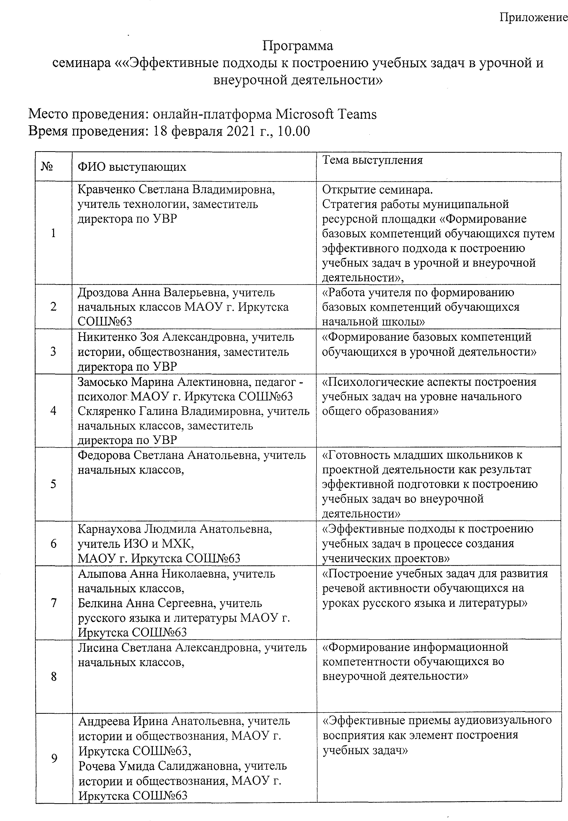
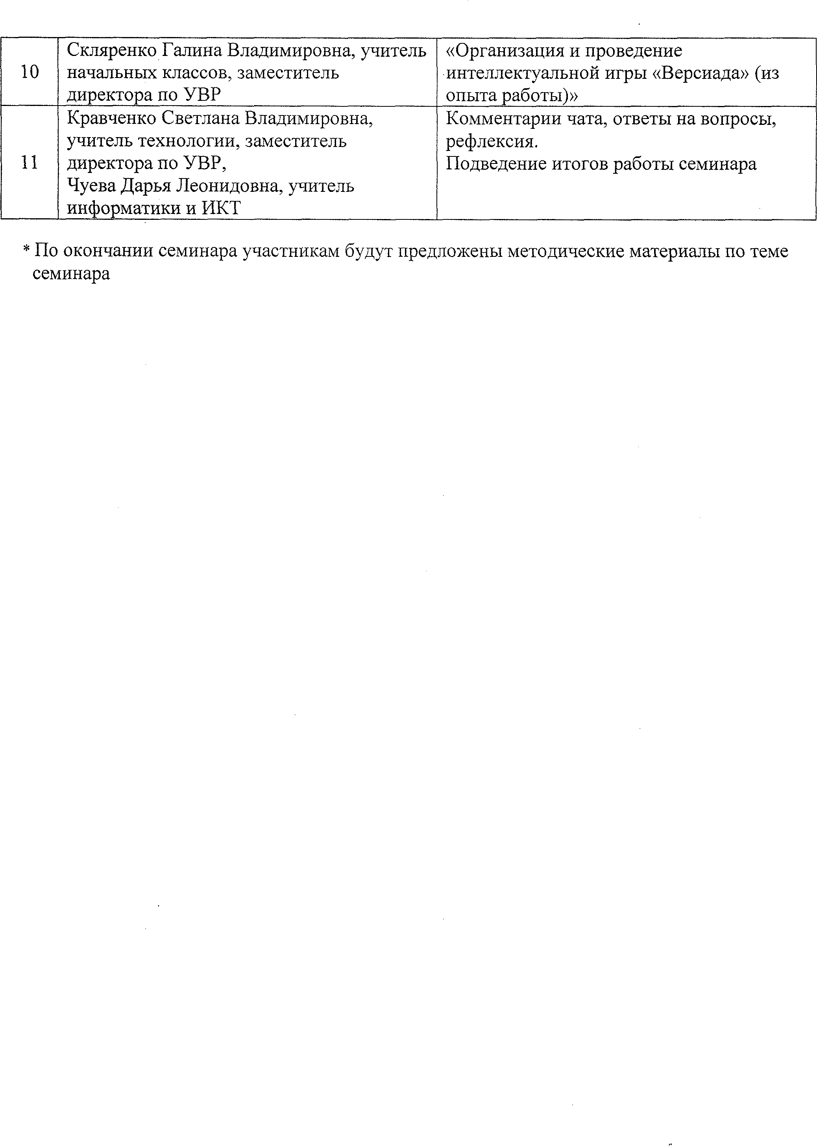

Slide 13
Благодарю за внимание!

